Slide 1
Технологии искусственного интеллекта в системе Антиплагиат
КАЗАХСКИЙ НАЦИОНАЛЬНЫЙ УНИВЕРСИТЕТ ИМЕНИ АЛЬ-ФАРАБИ
Экспертная стратегическая сессия
«Современные тренды развития исследовательского университета»
Юрий Викторович Чехович, к.ф.-м.н.
Исполнительный директор компании Антиплагиат

Slide 2
Содержание доклада
Генеративные сервисы на базе искусственного интеллекта – новая реальность науки и образования
Почему генеративные сервисы востребованы?
Является ли текст, созданный ИИ, плагиатом?
Можно ли выявить текст, написанный генеративными моделями?
Можно ли доказать, что подозрительный текст написан ИИ?
Как организовать научную работу в условиях массового использования генеративных сервисов?
Notes:
РОЛИК!
Загружаем файл в pdf (преимущество – идет проверка не только картинки, но целого файла).
Проверяем, затем входим в отдельную вкладку «поиск по изображениям», нажимаем «искать заимствования»
Получаем результат, интерпретируем

Slide 3
В конце 2022 со всеми нами случился ChatGPT…

Slide 4
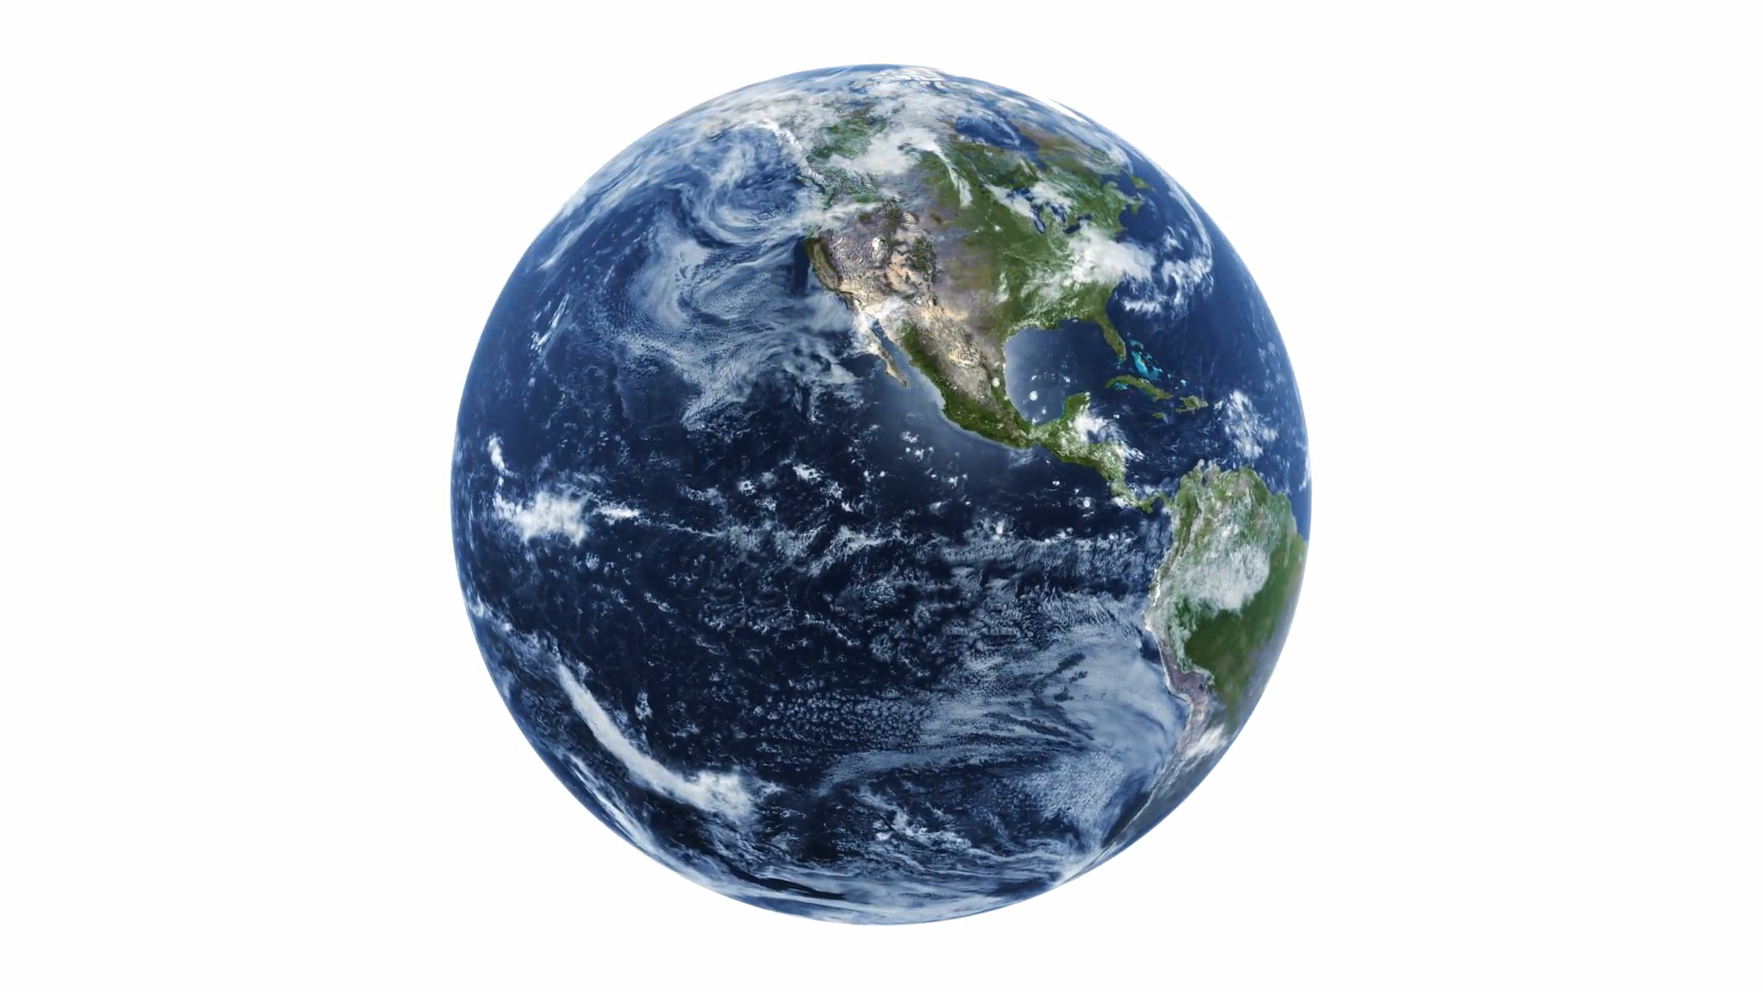
У Вас, похоже, ChatGPT

Slide 5
Для чего в науке используют ChatGPT
Подготовка структуры работы
Написание текста работы по структуре
Перевод и перефразировка
Аннотирование текста
Улучшение стилистики текста
…
Notes:
РОЛИК!
Загружаем файл в pdf (преимущество – идет проверка не только картинки, но целого файла).
Проверяем, затем входим в отдельную вкладку «поиск по изображениям», нажимаем «искать заимствования»
Получаем результат, интерпретируем

Slide 6
Искусственный интеллект приходит в нашу жизнь
Генеративные модели появились не вчера
Источник: https://habr.com/ru/companies/ods/articles/716918/
Notes:
РОЛИК!
Загружаем файл в pdf (преимущество – идет проверка не только картинки, но целого файла).
Проверяем, затем входим в отдельную вкладку «поиск по изображениям», нажимаем «искать заимствования»
Получаем результат, интерпретируем

Slide 7
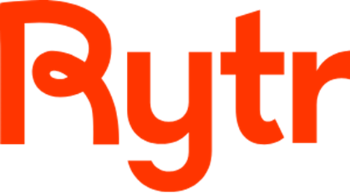
ChatGPT не одинок…
Notes:
РОЛИК!
Загружаем файл в pdf (преимущество – идет проверка не только картинки, но целого файла).
Проверяем, затем входим в отдельную вкладку «поиск по изображениям», нажимаем «искать заимствования»
Получаем результат, интерпретируем

Slide 8
Почему генеративные сервисы востребованы?
Доступность – диалоговый режим работы создает ощущение, что общаешься с живым человеком
Скорость – можно быстро получить много текста
Натуральность – текст очень похож на «человеческий»
Итеративность – результат можно «подгонять под себя»
Формальная оригинальность – полученный текст отсутствует в каких-либо базах и оценивается детекторами плагиата как оригинальный
Notes:
РОЛИК!
Загружаем файл в pdf (преимущество – идет проверка не только картинки, но целого файла).
Проверяем, затем входим в отдельную вкладку «поиск по изображениям», нажимаем «искать заимствования»
Получаем результат, интерпретируем

Slide 9
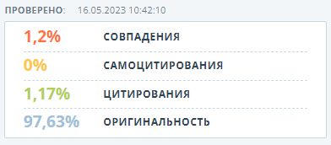
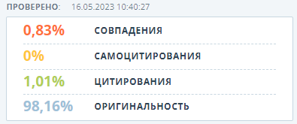
Важная особенность
Искусственный текст часто обладает высокой степенью формальной оригинальности
Это повышает привлекательность использования искусственных текстов в учебных и научных работах.
Кроме того генеративные модели могут использоваться для перефразировки и перевода
Notes:
РОЛИК!
Загружаем файл в pdf (преимущество – идет проверка не только картинки, но целого файла).
Проверяем, затем входим в отдельную вкладку «поиск по изображениям», нажимаем «искать заимствования»
Получаем результат, интерпретируем

Slide 10
Является ли текст, созданный ИИ, плагиатом?
Зависит от точки зрения
Генеративные сервисы устроены так, что чаще всего создают текст, которого ранее не существовало, поэтому результат их работы нельзя назвать плагиатом
Но!
Плагиатом или нарушением академической этики может быть использование созданного текста в научной или учебной работе
Нарушение лицензионного соглашения с правообладателем сервиса
Отсутствие указание на способ формирования текста (контента)
Нарушение правил, устанавливаемых по отношению к конкретному типу работы (статье, квалификационно работе, диссертации и т.д.)
Notes:
РОЛИК!
Загружаем файл в pdf (преимущество – идет проверка не только картинки, но целого файла).
Проверяем, затем входим в отдельную вкладку «поиск по изображениям», нажимаем «искать заимствования»
Получаем результат, интерпретируем

Slide 11
Можно ли выявить искусственный текст?
Можно!

Slide 12
Выявление искусственных текстов в системе Антиплагиат
Кратко:
Машинно-сгенерированные тексты выявляет специальная нейросеть, обученная различать естественные и искусственные тексты

Slide 13
Выявление искусственных текстов в системе Антиплагиат
Чуть подробнее:
Языковая модель (BERT-like)
Комплексирование векторов
Токенизатор
Классификатор
Документ
Фрагменты
Результат
Г. М. Грицай, А. В. Грабовой, А. С. Кильдяков, Ю. В. Чехович Поиск искусственно сгенерированных текстовых фрагментов в научных документах // Доклады РАН. Математика, информатика, процессы управления, 541 (2023), 1–10.

Slide 14
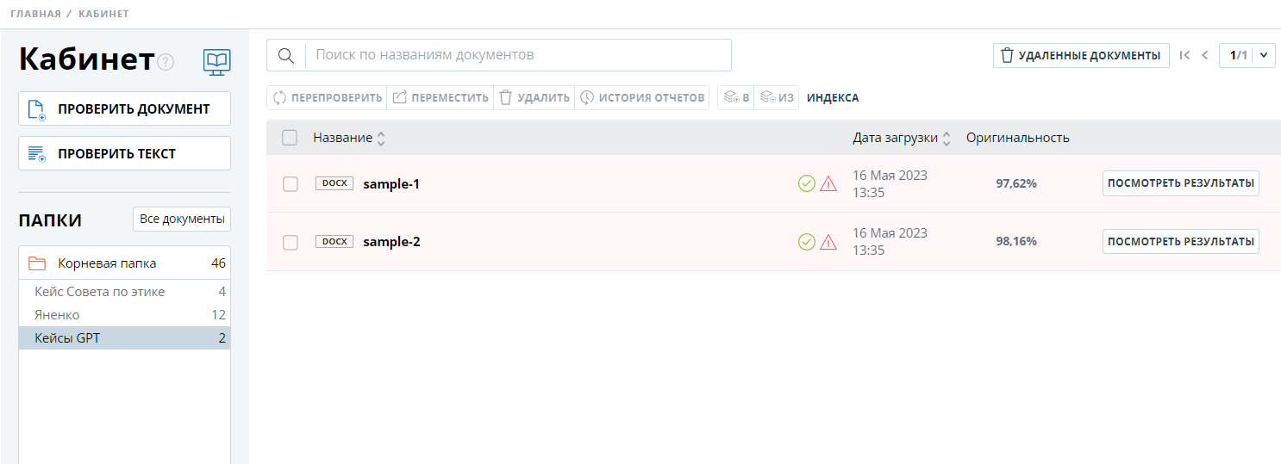
Детектор искусственных текстов в системе Антиплагиат
Notes:
РОЛИК!
Загружаем файл в pdf (преимущество – идет проверка не только картинки, но целого файла).
Проверяем, затем входим в отдельную вкладку «поиск по изображениям», нажимаем «искать заимствования»
Получаем результат, интерпретируем

Slide 15
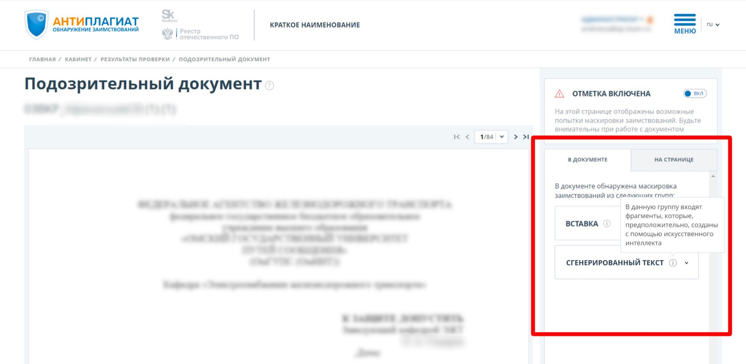
Детектор искусственных текстов в системе Антиплагиат
Notes:
РОЛИК!
Загружаем файл в pdf (преимущество – идет проверка не только картинки, но целого файла).
Проверяем, затем входим в отдельную вкладку «поиск по изображениям», нажимаем «искать заимствования»
Получаем результат, интерпретируем

Slide 16
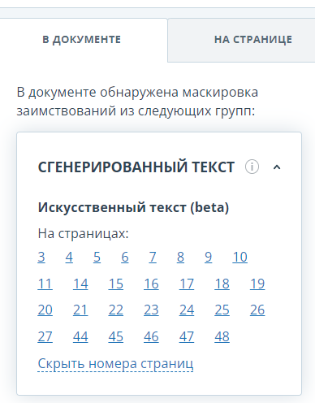
Детектор искусственных текстов в системе Антиплагиат
Дори (англ. Dory) — вымышленный персонаж мультсериала «В поисках Немо». The Walt Disney Company
Notes:
РОЛИК!
Загружаем файл в pdf (преимущество – идет проверка не только картинки, но целого файла).
Проверяем, затем входим в отдельную вкладку «поиск по изображениям», нажимаем «искать заимствования»
Получаем результат, интерпретируем

Slide 17
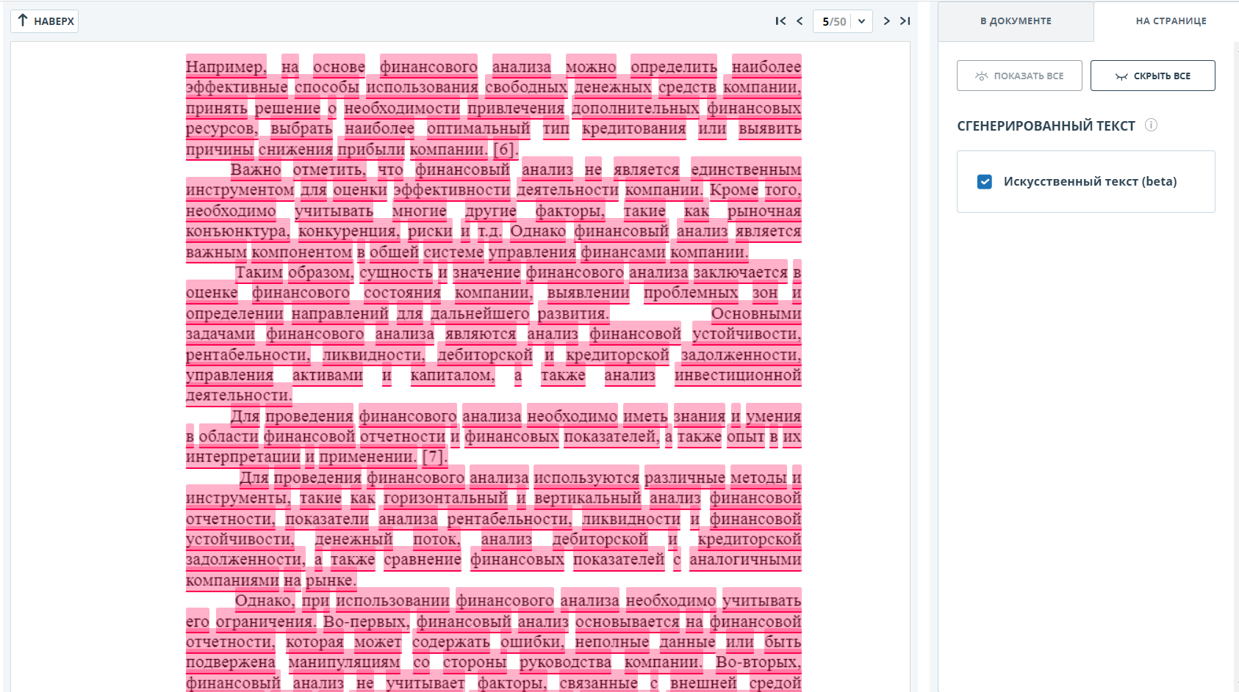
Детектор искусственных текстов в системе Антиплагиат
Эффект рыбки Дори
Дори (англ. Dory) — вымышленный персонаж мультсериала «В поисках Немо». The Walt Disney Company
Notes:
РОЛИК!
Загружаем файл в pdf (преимущество – идет проверка не только картинки, но целого файла).
Проверяем, затем входим в отдельную вкладку «поиск по изображениям», нажимаем «искать заимствования»
Получаем результат, интерпретируем

Slide 18
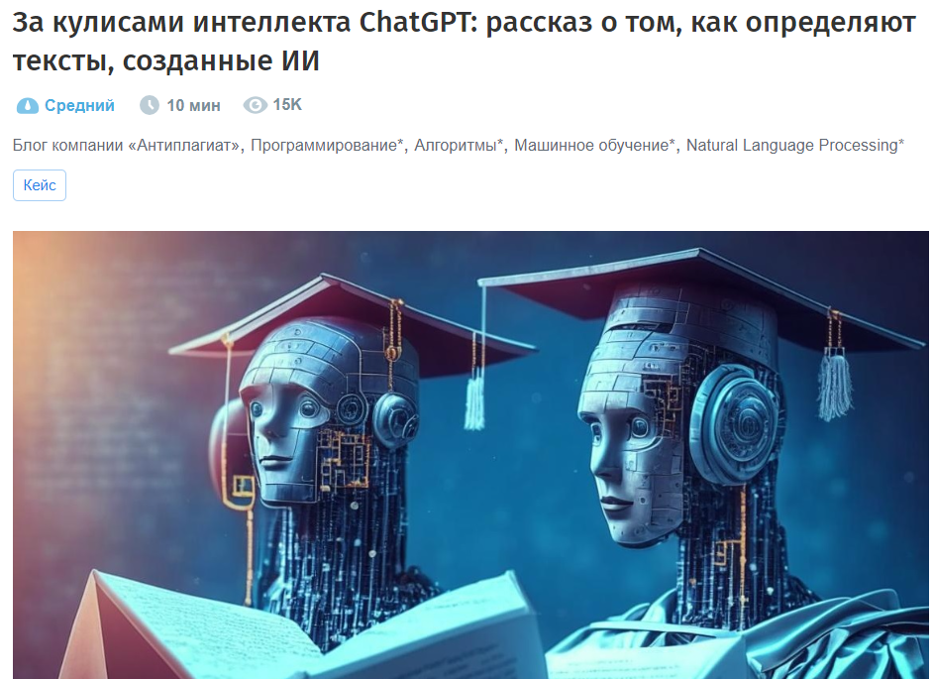
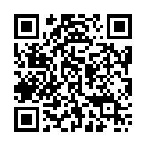
Выявление искусственных текстов
Подробнее:
https://habr.com/ru/companies/antiplagiat/articles/728112/
Notes:
РОЛИК!
Загружаем файл в pdf (преимущество – идет проверка не только картинки, но целого файла).
Проверяем, затем входим в отдельную вкладку «поиск по изображениям», нажимаем «искать заимствования»
Получаем результат, интерпретируем

Slide 19
Является ли текст, созданный ИИ, плагиатом?
Зависит от точки зрения
Генеративные сервисы устроены так, что чаще всего создают текст, которого ранее не существовало, поэтому результат их работы нельзя назвать плагиатом
Но!
Плагиатом или нарушением академической этики может быть использование созданного текста в научной или учебной работе
Нарушение лицензионного соглашения с правообладателем сервиса
Отсутствие указание на способ формирования текста (контента)
Нарушение правил, устанавливаемых по отношению к конкретному типу работы (статье, квалификационно работе, диссертации и т.д.)
Notes:
РОЛИК!
Загружаем файл в pdf (преимущество – идет проверка не только картинки, но целого файла).
Проверяем, затем входим в отдельную вкладку «поиск по изображениям», нажимаем «искать заимствования»
Получаем результат, интерпретируем

Slide 21
Подозрительный документ найден. Что с этим делать?
Проблема в том, что нельзя предоставить «доказательства» того, что текст создан нейросетью:
Базы данных искусственных текстов не существует
Ни человек, ни алгоритм не смогут гарантировать, что какой-то текст написан алгоритмом
Генеративные сервисы не умеют оценивают искусственность
Notes:
РОЛИК!
Загружаем файл в pdf (преимущество – идет проверка не только картинки, но целого файла).
Проверяем, затем входим в отдельную вкладку «поиск по изображениям», нажимаем «искать заимствования»
Получаем результат, интерпретируем

Slide 22
Как организовать научную работу в условиях использования ИИ?
Этические стандарты: установление четких этических норм для использования ИИ в научных исследованиях, включая открытое признание использования генеративных инструментов и их роли в своих исследованиях
Валидация: проверка результатов, полученных с помощью ИИ, с использованием традиционных методов исследования для подтверждения их достоверности
Открытость: обеспечение прозрачности процесса исследования, включая методологию, источники и использование ИИ-инструментов; открытость результатов
Авторские права: соблюдение авторских прав при использовании генеративных сервисов и четкое указание авторства при публикации результатов
Антиплагиат и проверка на оригинальность: использование современных инструментов для проверки научных работ на оригинальность и выявления автоматически сгенерированных текстов
Методики: создание новых методов контроля процесса и результатов обучения
Обучение и развитие навыков: включение в образовательные программы модулей по работе с генеративными сервисами, развитие критического мышления и навыков оценки информации
Notes:
РОЛИК!
Загружаем файл в pdf (преимущество – идет проверка не только картинки, но целого файла).
Проверяем, затем входим в отдельную вкладку «поиск по изображениям», нажимаем «искать заимствования»
Получаем результат, интерпретируем

Slide 23
Ответственность авторов
Вне зависимости от степени использования ИИ именно авторы должны нести полную ответственность за содержание своих работ
Искусственный интеллект ответственность нести не сможет!
Notes:
РОЛИК!
Загружаем файл в pdf (преимущество – идет проверка не только картинки, но целого файла).
Проверяем, затем входим в отдельную вкладку «поиск по изображениям», нажимаем «искать заимствования»
Получаем результат, интерпретируем

Slide 24
Спасибо за внимание!
Ваши вопросы
Юрий Чехович,
Исполнительный директор компании Антиплагиат, к.ф.-м.н.
chehovich@antiplagiat.ru
+7 495 223 23 84
8 800 777 81 28

